Slide 1
react基本用法
创新业务部
张俊/前端

Slide 2
React的认识
1. react的起源
React 起源于 Facebook 的内部项目，因为该公司对市场上所有 JavaScript MVC 框架，都不满意，就决定自己写一套，用来架设Instagram 的网站。做出来以后，发现这套东西很好用，就在2013年5月开源了。

Slide 3
2. react的优点
1 使用组件化开发方式，符合现代Web开发的趋势
2 技术成熟，社区完善，配件齐全，适用于大型Web项目（生态系统健全）
3 由Facebook专门的团队维护，技术支持可靠
4 ReactNative - Learn once, write anywhere: Build mobile apps with React
5 使用方式简单，性能非常高，支持服务端渲染
6 React非常火，从技术角度，可以满足好奇心，提高技术水平；从职业角度，有利于参与潜力大的项目

Slide 4
React中的核心概念
1.虚拟DOM（Vitural DOM）
（1）React将DOM抽象为虚拟DOM（用js对象来描述DOM）
（2）对比前后两个对象的差异
（3）只把变化的部分重新渲染，提高渲染的效率
虚拟DOM的处理步骤
1 用 JS 对象结构表示 DOM 树的结构，然后用这个树构建一个真正的 DOM 树，插到文档中
2 状态变更时，构造一棵新的对象树。然后新树和旧树进行比较，记录两棵树差异
3 把差异应用到真正的DOM树上，视图更新

Slide 5
React中的核心概念
2.Diff算法
（1）最开始render() 函数创建了一棵React元素树
（2）在state或者props更新时，render() 函数将创建新的React元素树
（3）对比这两棵树的不同，计算出如何高效的更新UI（只更新变化的地方）
React中有两种假定：
1. 两个不同类型的元素会产生不同的树(根元素不同结构树一定不同)
2.开发者可以通过key属性指定不同树中没有发生改变的子元素

Slide 6
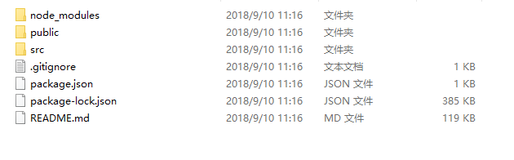
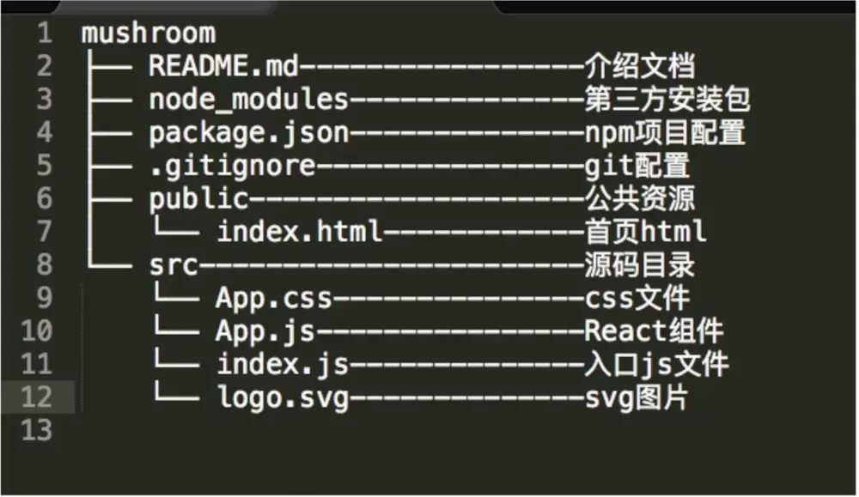
React的文件结构
create-react-app
安装完脚手架，运行create-react-app ****（项目名）
文件结构

Slide 7
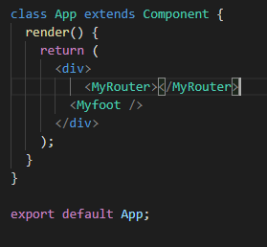
React 元素渲染
public文件夹里面有一个html文件，里面存放了元素渲染的根元素
在index.js里面
这样就可以把app.js里面的内容渲染到root里面

Slide 8
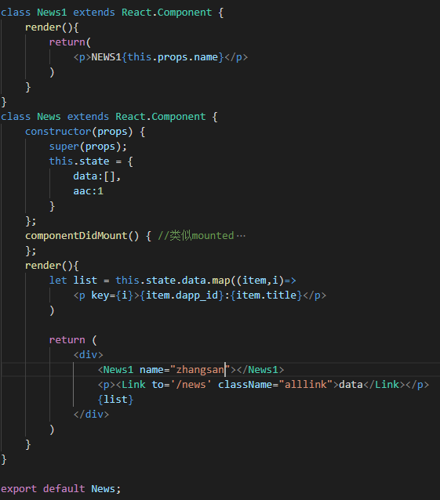

React 组件
（1）新建的js文件中就可以用class类写入组件export出去，引入到app.js中
（2）组件内父子组件可以嵌套。
（3）state状态相当于vue里面的data
（4）子组件对应的标签里面添加props进行父子组件传值
（5）react的周期函数里面进行数据请求，然后对state进行赋值，最后再进行渲染

Slide 9

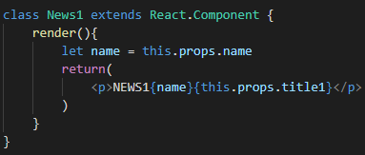

React Props
父子组件传值
1.父传子
父组件 子组件
页面效果
父组件里面添加props，子组件通过this.props进行调用

Slide 10
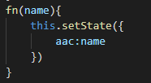



React Props
父子组件传值
1.子传父
父组件
（1）父组件声明一个改变父组件值的函数
（2）函数通过props传入子组件中
（3）子组件中调用props并传入参数
（4）这样就把值传入了父组件，并让父组件的函数进行调用
子组件

Slide 11
React 组件生命周期
componentWillMount 在渲染前调用,在客户端也在服务端。
componentDidMount : 在第一次渲染后调用，只在客户端。之后组件已经生成了对应的DOM结构，可以通过this.getDOMNode()来进行访问。 如果你想和其他JavaScript框架一起使用，可以在这个方法中调用setTimeout, setInterval或者发送AJAX请求等操作(防止异步操作阻塞UI)。
componentWillReceiveProps 在组件接收到一个新的 prop (更新后)时被调用。这个方法在初始化render时不会被调用。
shouldComponentUpdate 返回一个布尔值。在组件接收到新的props或者state时被调用。在初始化时或者使用forceUpdate时不被调用。
componentWillUpdate在组件接收到新的props或者state但还没有render时被调用。在初始化时不会被调用。
componentDidUpdate 在组件完成更新后立即调用。在初始化时不会被调用。
componentWillUnmount在组件从 DOM 中移除之前立刻被调用。

Slide 12
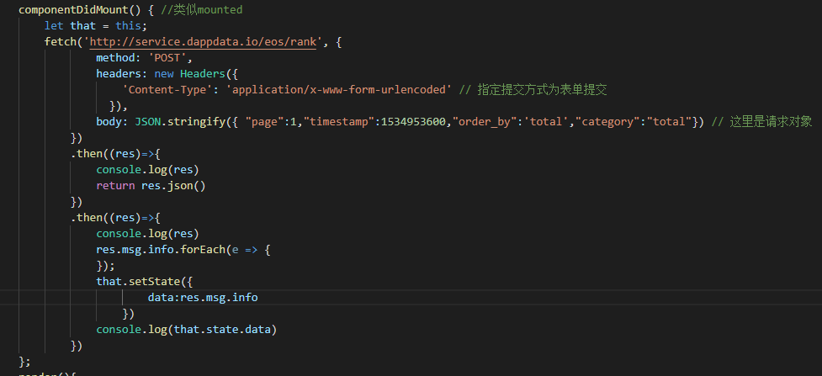
React 数据请求
在周期函数componentDidMount（相当于vue 的mounted）里面用fetch进行请求，在最后通过this.setState改变对应的值

Slide 13
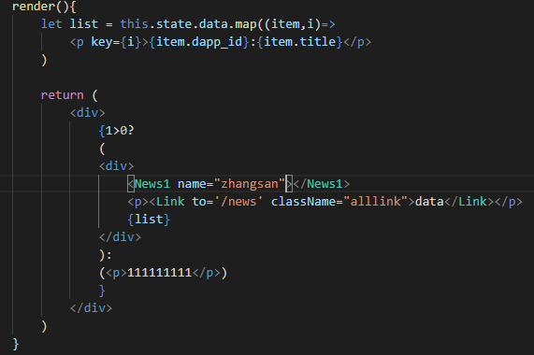
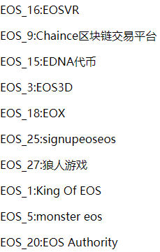

React 列表渲染
改变判断条件
获取到数据赋值后通过map数据进行遍历（在map的标签里面添加key作为标识，可以加快react数据改变时的渲染速度），最后再插入return出来的标签中。
如果需要条件渲染：
1.可以在return外面添加if判断
2.return中使用三目运算符
3.通过用花括号包裹代码在 JSX 中嵌入任何表达式 ，也包括 JavaScript 的逻辑与 &&，它可以方便地条件渲染一个元素

Slide 14
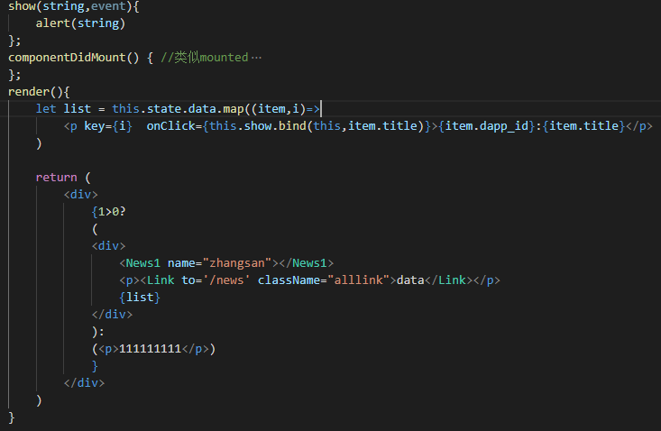
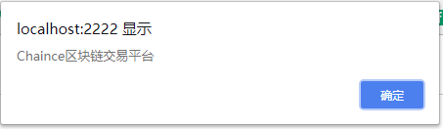
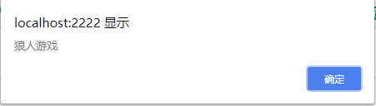
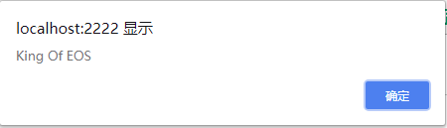
React 事件处理
在遍历的标签中添加点击事件并传值，如果需要传值则需要onClick={this.show.bind(this,item.title)}这样绑定，不需要传值则onClick={this.show}，
show(){alert('mode')}

Slide 15
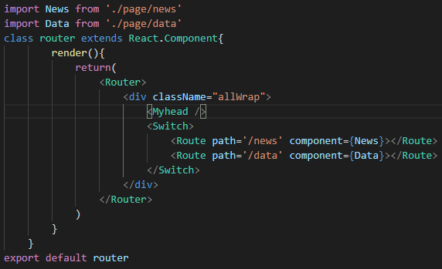

React路由跳转
路由跳转，通过link跳转页面。这种做法需要把所有有link跳转的组件引入router中。

Slide 16
mobx的用法
mobx介绍
1、mobx是react或者reactNative开发过程中进行状态管理的一个状态机,类似redux和vuex一样的,中文官方文档,相对于redux或者vuex简单直白,mobx使用的是ES7的装饰器,因此需要配置下。
2、所谓的状态机,不管是redux、mobx、vuex都是采用观察者模式来开发的,可以简单的把状态机(状态)理解为项目中的全局变量,只是这个全局变量采用指定的方式方法才能获取与修改。
3、状态机存储在浏览器的内存中,类似浏览器自带的sessionStore的存储方式存在。

Slide 17
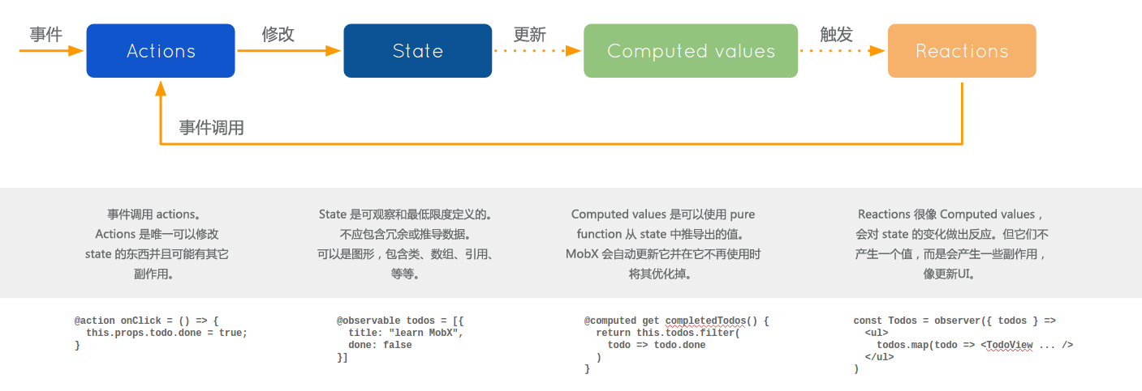
mobx的用法
核心概念：数据流
它由几个部分组成：Actions、State、Computed Values、Reactions
在整个数据流中，通过事件驱动（UI 事件、网络请求…）触发 Actions，在 Actions 中修改了 State 中的值，这里的 State 既应用中的 store 树（存储数据），然后根据新的 State 中的数据计算出所需要的计算属性（computed values）值，最后响应（react）到 UI 视图层。

Slide 18
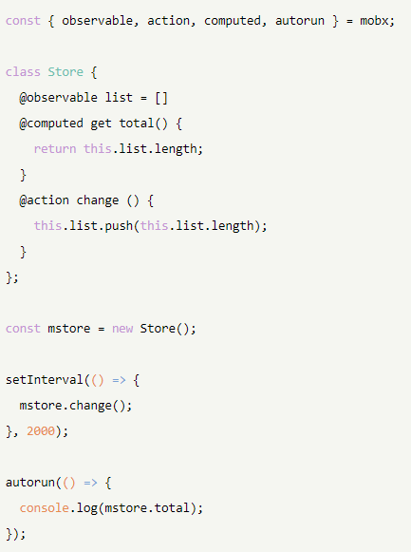
mobx的用法
mobx的各个组成部分的用法
（1）@observable 修饰器用来表示声明的是一个State，如list数组
（2）@action 修饰器用来表示声明的是一个动作，可以改变state的值
（3）@computed 用来表示计算属性，计算属性可以根据现有的状态数据得到值
（4）autorun，是运行观察，其中的值发生改变时触发
每次添加元素，list的长度改变，触发autorun，打印list的长度

Slide 19
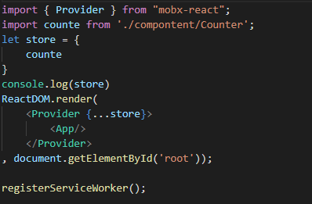
mobx的用法
在页面中使用mobx
index.js
只有一个store时。在react入口文件index.js中，引入Provider组件，用来包裹最外层组件节点，并且传入 store传递给后代组件。按照这样的赋值，是把store里面的state放入Provider

Slide 20
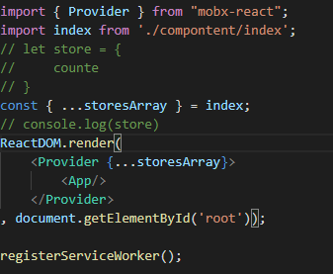
mobx的用法
在页面中使用mobx
如果项目比较大，需要多个store。就需要换一种写法，把各个store加入到
Provider中

Slide 21
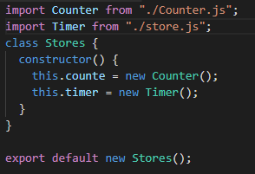

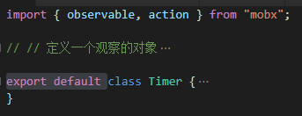
mobx的用法
在页面中使用mobx
具体写法，是把各个store引入到一个js中，然后export出去

Slide 22
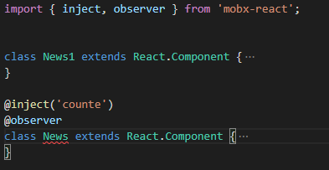
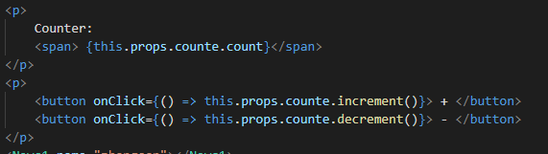
mobx的用法
在页面中使用mobx
data.js(页面) 具体使用
在需要使用mobx的组件前面根据@inject按需导入store，再加上@observer观察组件，就可以使用mobx。
state：this.props.counte.****（state名）
action：this.props.counte.*****（方法）

Slide 23




mobx的用法
使用效果
http://localhost:1234/data http://localhost:1234/news

Slide 24
thanks

